Slide 1
Музыкально-литературная композиция: «Когда поют солдаты»
Внеклассная работа
Музыкально-литературная композиция: «Когда поют солдаты»
Учитель музыки
Иванова Гульнара Камильевна
МБОУ Школа 144

Slide 3
Общая цель мероприятия: воспитание толерантности, развитие таких качеств как терпимость друг к другу, гражданственность, патриотизм.
Никто не может указать другому человеку его родину – ни воспитатели, ни друзья, ни общественное мнение, ни государственная власть. Патриотизм есть состояние духовное, и поэтому он может возникнуть только самостоятельно в порядке автономии – в личном, но подлинном и предметном духовном опыте. Всякое извне идущее предписание может только помешать этому помешать этому опыту или привести к злосчастной симуляции. Нельзя любить по принуждению или по чужой указке; любовь может возникнуть только «сама», в легкой и естественной предметной радости, побеждающей и умиляющей.
Говоря о патриотическом воспитании, учитель может ставить перед собой вполне конкретные цели:
1) Воспитать интерес к прошлому через изучение культуры, быта, знакомство с судьбами людей разных эпох.
2) Дать детям возможность увидеть саму Россию: ее природу, достопримечательности.
3) Организовать участие ребят в решении общественных проблем (на возможном для школьника уровне).
4)Сформировать гражданскую позицию – понимание связи с людьми, живущими в обществе.
5) Сформировать умение противостоять нетерпимости к сенофобии.

Slide 4
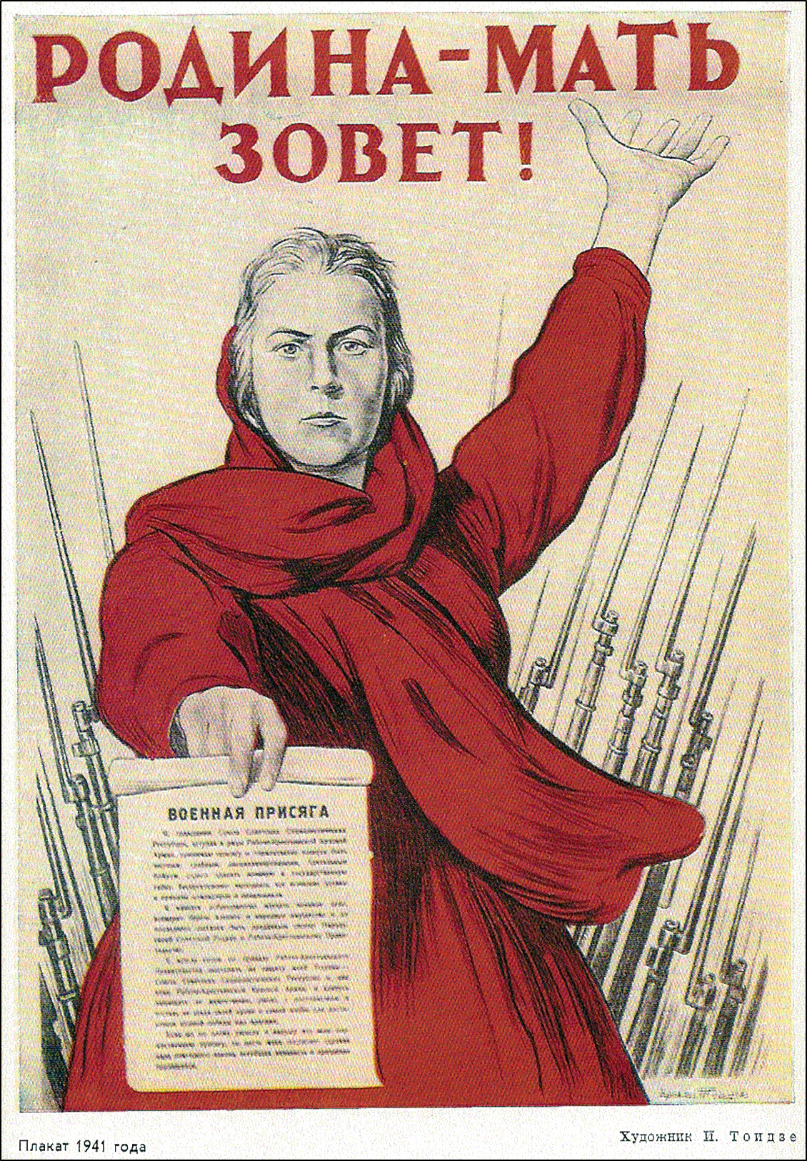
«Началась война, то есть
совершилось противное
человеческому разуму и всей
человеческой природе событие.
Миллионы людей совершали друг,
против друга такое бесчисленное количество
злодеяний, обманов, измен, воровства, подделок и
выпуска фальшивых ассигнаций, грабежей, поджогов и убийств, которого в целые века не соберет летопись всех судов мира и на которые, в этот период времени, люди, совершавшие их, не смотрели как на преступлении.

Slide 5
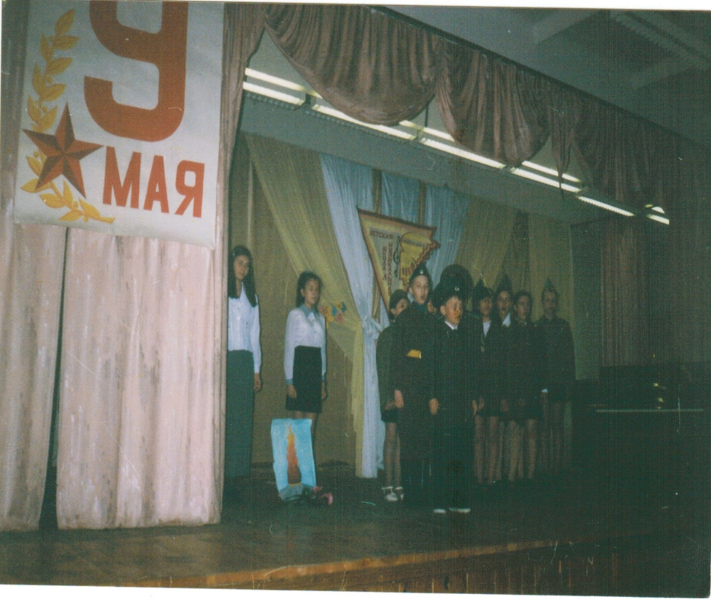
Слева стоят двое ребят у рисунка вечного огня. Звучит мелодия песни «Священная война» вход ансамбля со склонёнными головами в военной форме и выстраиваются в одну шеренгу.

Slide 6
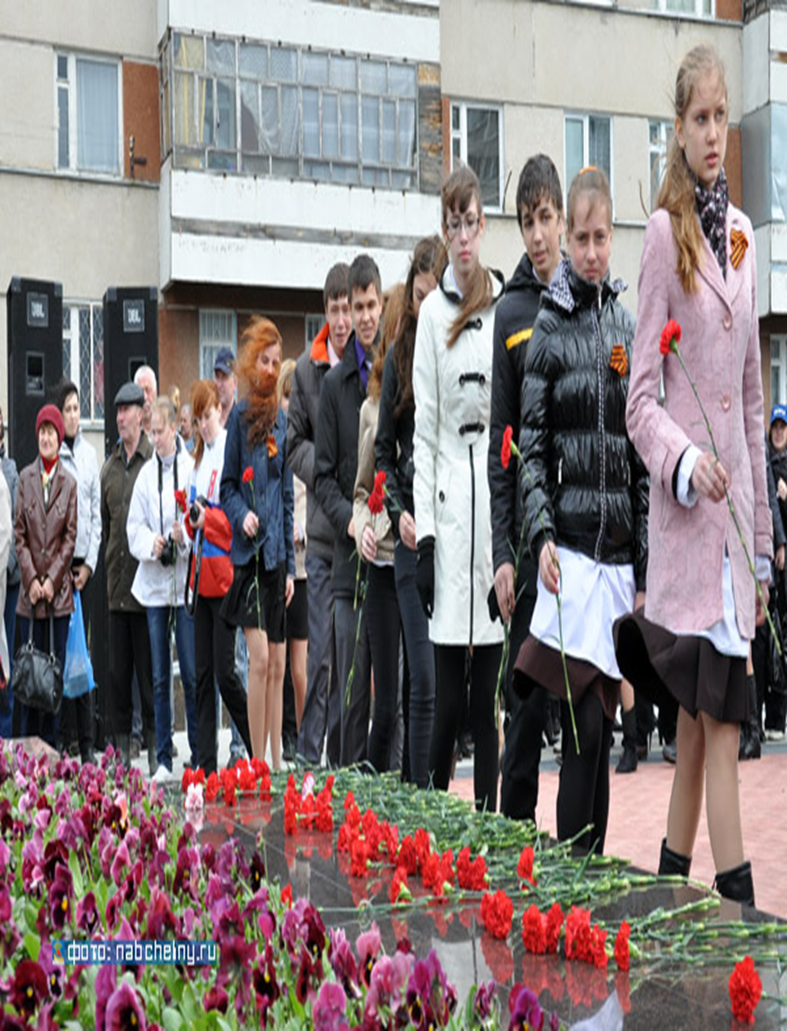
1 ученик: Все дальше от нас уходят годы Великой Отечественной Войны. Давно перепаханы траншеи, уже сколько раз эта пашня давала урожай. Выплакались и самые безутешные вдовы. И война постепенно уходит в прошлое, становится страницей в учебниках истории. Но почему же мы вновь вспоминаем о ней? А все от того, что не уходит печаль о тех, кому обязаны всем. И наша память – боль, подобна осколку орудия, она в сердце каждого из нас. И я не ошибусь, если скажу, что и пламя войны обожгло и наши сердца. Ибо война была болью и горем для наших близких и родных, а значит, она стала и нашей болью.

Slide 7
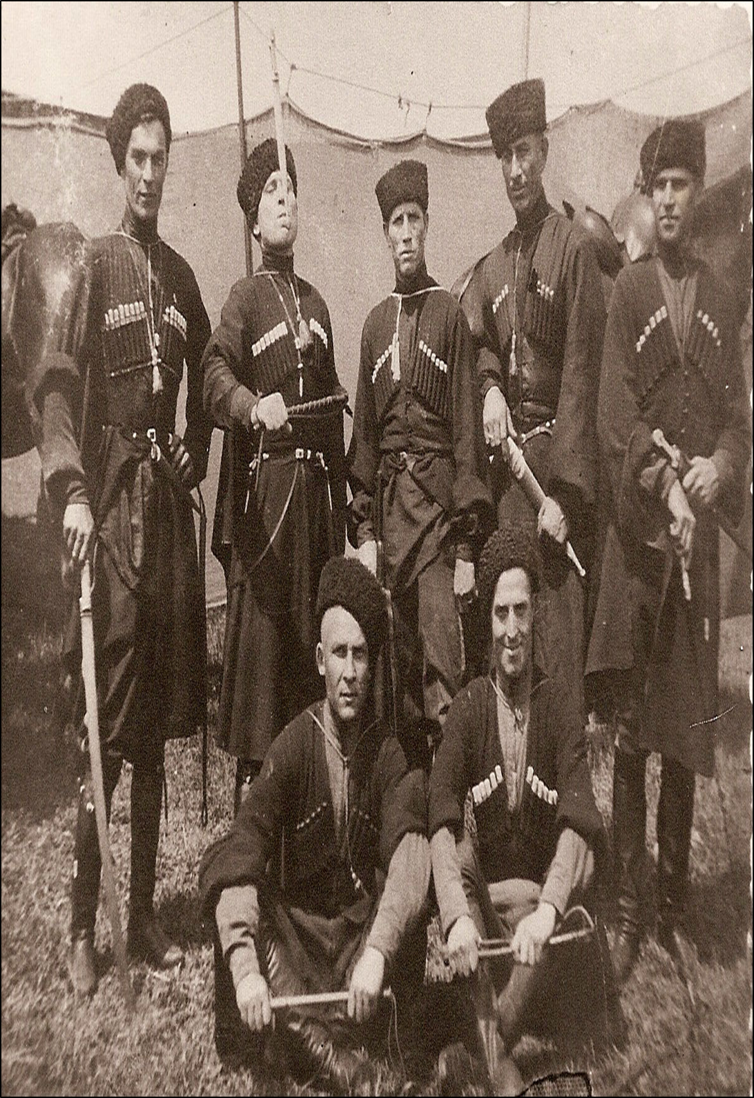
2 ученик: Знаю, в песне есть твоей, джигит,
Пламя и любовь к родной стране.
Но боец не песней знаменит:
Что, скажи, ты сделал на войне?
Встал ли ты за Родину свою
В час, когда пылал великий бой?
Смелых, узнают всегда в бою,
В горе проверяется герой.

Slide 8
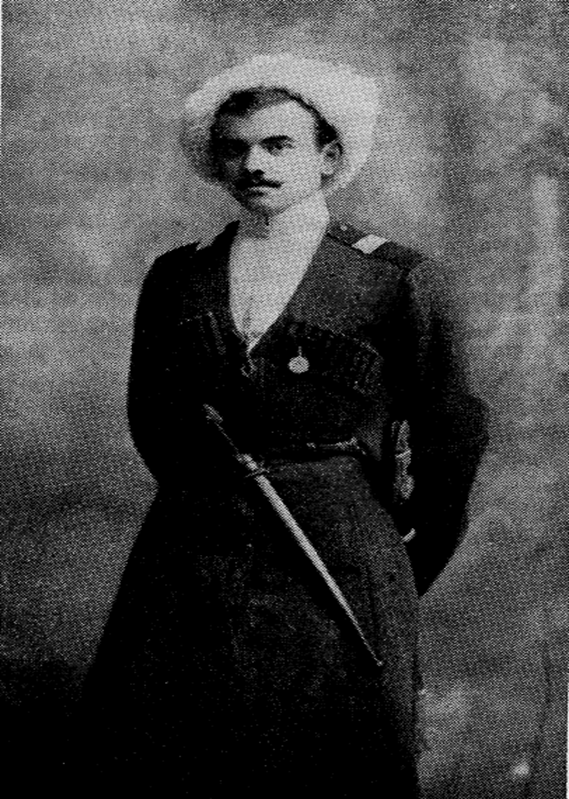
3 ученик: Бой отваги требует джигит,
В бой с надеждою идет, кто храбр,
С мужеством свободе – что гранит,
Кто не знает мужества – тот раб.
Не спастись мольбой, если враг,
Нас возьмет в железный плен оков,
Но не быть оковам на руках
Саблей поражающих врагов.

Slide 9
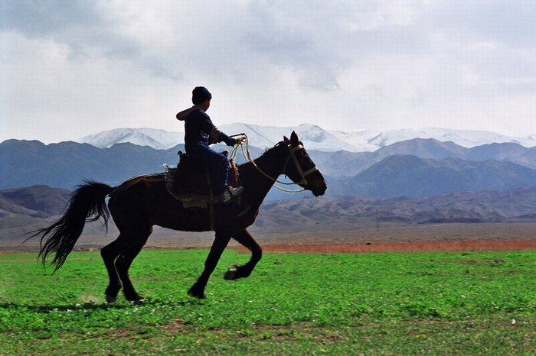
Ансамбль исполняет песню
Песня «Клятва джигита»
на слова Мусы Джалиля.
1.Мчался храбрый джигит
На гнедом скакуне.
В чистом поле
Он с вражеской ратью схлестнулся.
Но без всадников конь
Проскакал в тишине
По родному селу,
А джигит не вернулся.
2.В чистом поле погиб
Он в неравном бою,
И окрасилась кровью трава молодая.
Но прострелянный стяг
Он, как клятву свою,
Младшим братьям своим
Завещал умирая.

Slide 10
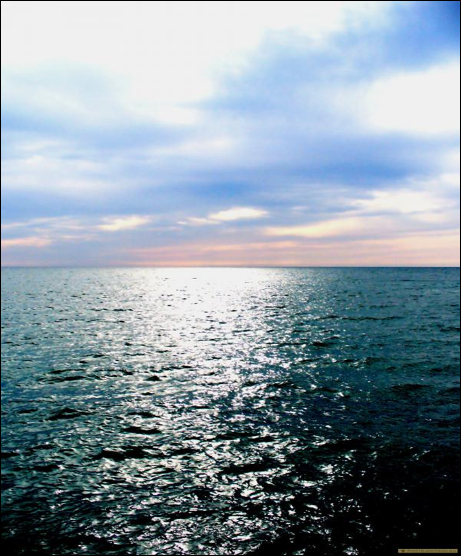
1 ученик:
И от моря и до моря поднялись большевики.
И от моря встали русские полки.
Встали с русскими едины белорусы, латыши,
Люди вольной Украины и армяне, и грузины,
Молдаване, чуваши –
Все советские народы против общего врага,
Все, кому мила свобода и Россия дорога.

Slide 11
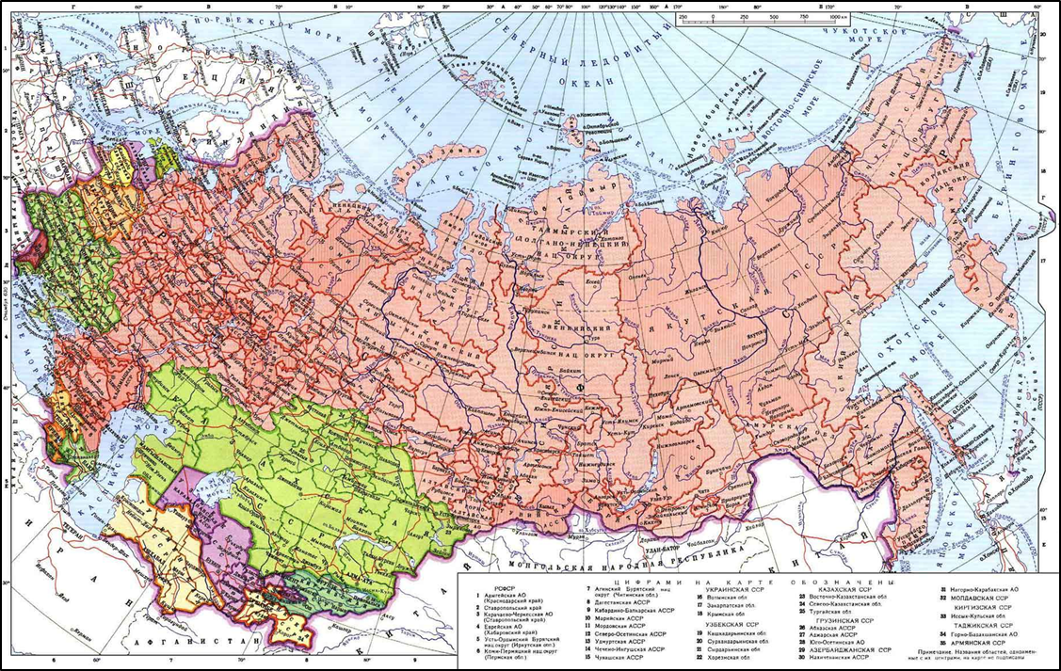
2 ученик:
Многонациональная, многомиллионная наша страна выступила против агрессора, как единый стальной щит, о который разбилась до зубов вооруженная фашистская армия.

Slide 12
Звучит песня на татарском языке
“Җиңү көне”
сл. Р.Валеевой, ком. И.Галязетдинов
1.Язу сулышы белән бергә Бәйрәм йөри авыл буйлап. Күрше Сәрби әби генә
Яшен сөртә авыр сулап.
Кушымта: Ник моңая бүген әбкәм Нигә болай кайгыра ул Җиңү көне авыр бәйрәм Куанычта сагыш та ул.
2.Шушы бәйрәм килсен өчен Күпме ирләр башын салган Газиз туган җирен яклап Чит җирләрдә ятып калган.
Кушымта :
3.Мин чәчәкләр җыям аңа Бүлмәсенә ямьләр тулсын. Җиңу көне белән илгә Улы кайткан кебек булсын
Кушымта:

Slide 13
Звучит песня “Солнце скрылось за горою»
Ансамбль, маршируя, выстраивается в две шеренги с командиром
На проигрыше пары попеременно присаживаются на одно колено и склоняют головы.
Песня «Солнце скрылось за горою»
1.Солнце скрылось за горою,
Затуманились речные перекаты.
А дорогою степною
Шли с войны домой советские солдаты.
2.От жары, от злого зноя
Гимнастерки на плечах повыгорали:
Свое знамя боевое
От врагов
3.Они жизни не щадили
Защищая отчий край, страну родную
Одолели, победили
Отчий край, страну родную.
4.Солнце скрылось за горою,
Затуманились речные перекаты,
А дорогою степною
Шли с войны домой советские солдаты.

Slide 14
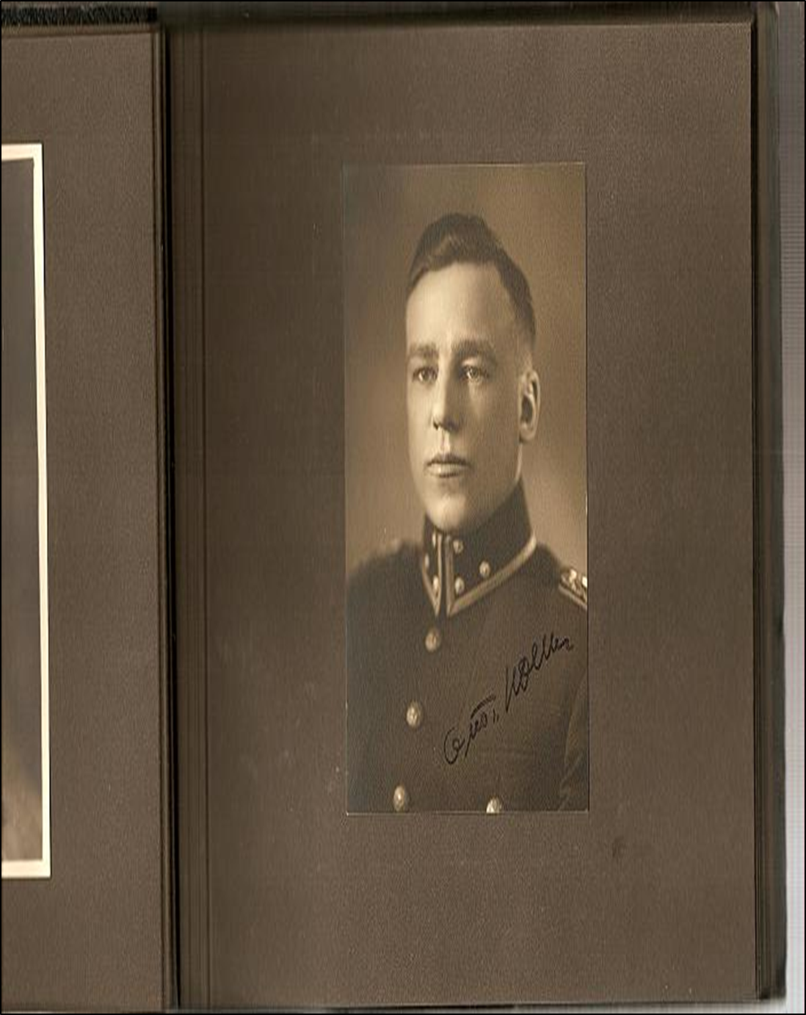
3 ученик:
Однажды я листала старый семейный альбом.
Там я нашла фотографию молодого парня в форме.
Как я узнала потом, это мой прадед.
И он навечно остался молодым бойцом, потому,
что он не вернулся с фронта.
Он погиб, как и много таких же молодых
парней, в жестоких и кровавых боях.

Slide 15
Исполнение соло Песня «Старый альбом»
Автор Юрий Верижников
1. Раскрываю альбом
С потерявшими цвет фотографиями
И глядят и глядят
Со страниц на меня биографии.
Сколько судеб за этими
Старыми желтыми снимками.
Вот мой дед молодой
А сейчас он седой и морщинками.
Вот мой дед фронтовик
Со своими друзьями далекими.
До сих пор он о них
Вспоминает с глубокими вздохами.
Это юность веков
Что промчались войной опаленная,
Лишь медали звенят
И виски сединой убеленные.
Припев:
Победа (3) кричали солдаты России,
Победа (3) и старые и молодые.
Победа (3) и слезы совсем не скрывали,
Победа (3) звенели победно медали.
2.Посреди тишины
между елей
С той войны еще кем-то изрытые.
Это раны земли
Что с годами лишь чуть-чуть заросшие,
Ветераны войны
Как люди с судьбой перекошены.
Припев: (тот-же)
3.Предо мною альбом
В нем вся жизнь в фотографиях спрятана.
Старый маленький двор
Где я бегал когда-то с ребятами
Здесь на крышах домов
Мы смотрели салюты победные
Самый праздник из всех
Завоеванный нашими дедами.
Припев: (тот-же).

Slide 16
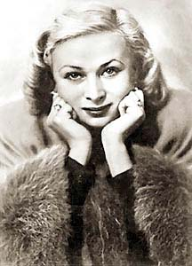
Ученики читают отрывки из стихотворений
Посвященных Великой Отечественной Войне
Жди меня, и я вернусь, Всем смертям назло. Кто не ждал меня, тот пусть Скажет: «Повезло». Не понять не ждавшим им, Как среди огня Ожиданием своим Ты спасла меня. Как я выжил, будем знать Только мы с тобой,- Просто ты умела ждать, Как никто другой.

Slide 17
МНЕ БЫ ТОЛЬКО
ВОТ ЭТУ ГРАНАТУ,
ЗЛОРАДНО ПОСТАВИВ НА ВЗВОД…
ВСАДИТЬ ЕЁ,
ВРЕЗАТЬ, КАК НАДО,
В ЧЕТЫРЕЖДЫ ПРОКЛЯТЫЙ ДЗОТ,
ЧТОБЫ СТАЛО В НЁМ ПУСТО И ТИХО,
ЧТОБЫ ПЫЛЬЮ ОСЕЛ ОН В ТРАВУ!
…ПРОЖИТЬ БЫ МНЕ ЭТИ ПОЛМИГА,
А ТАМ Я СТО ЛЕТ ПРОЖИВУ!
П.ШУБИН. «ПОЛМИГА»

Slide 18
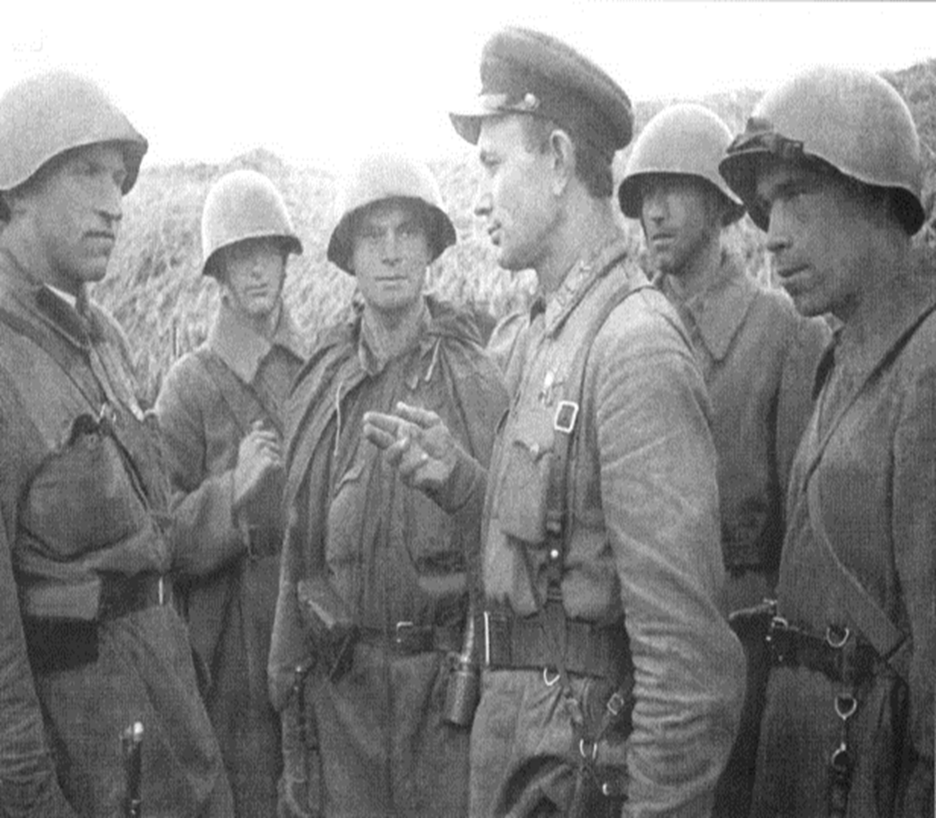
Имеем ли мы право предавать забвению добытое кровью? Нет, не имеем.
Надеемся ли мы, что добытое кровью сослужит еще службу людям будущего?
Надеемся…
А.Блок

Slide 19
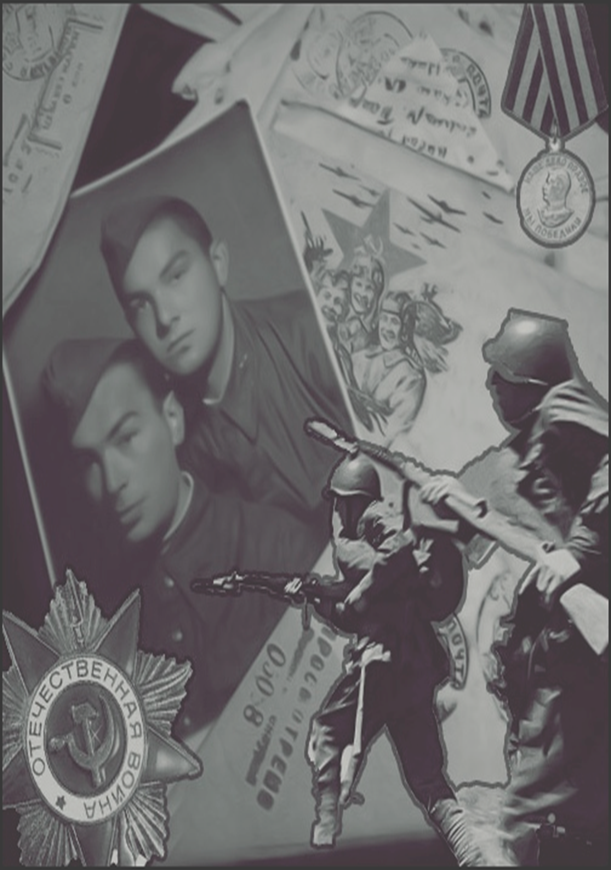
Что гибель нам?!
Мы даже смерти выше.
В могилах мы построились в отряд,
И ждем приказа нового.
И пусть
Не думают,
Что мертвые не слышат,
Когда о них потомки говорят.

Slide 20
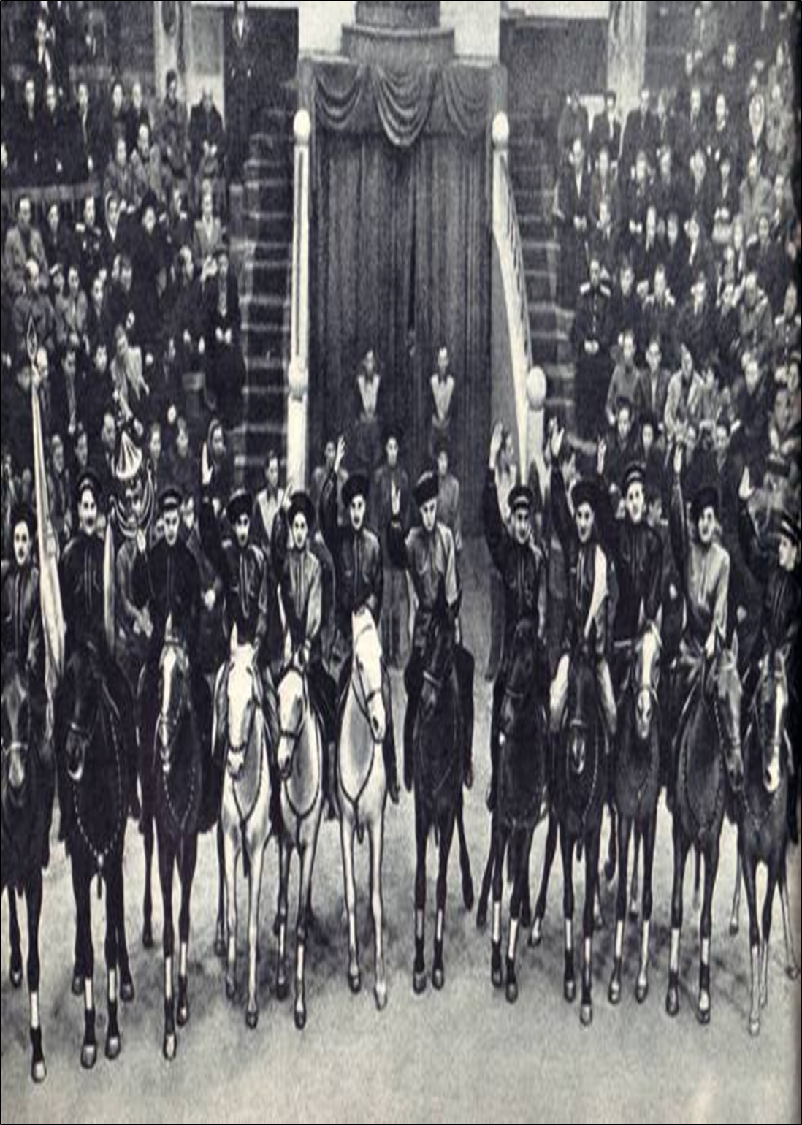
1 ученик.
Если жизнь проходит без следа,
В низости, в неволе, что за честь?
Лишь в свободе жизни красота!
Лишь в отважном сердце вечность есть!
Если кровь твоя за Родину лилась,
Ты в народе не умрешь, джигит,
Кровь предателя струится в грязь,
Кровь отважного в сердцах горит.
Умирая не умрет герой –
Мужество останется в веках,
Имя прославляй свое борьбой,
Чтоб оно не молкло на устах.

Slide 21
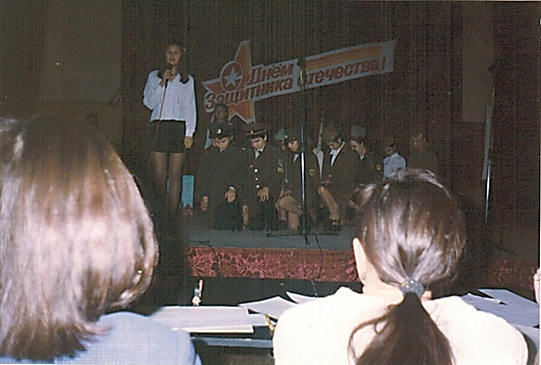
После начальных аккордов песни «У обелиска» ансамбль поднимает головы и поёт песню, не поднимаясь с колен. На последних аккордах песни ансамбль выстраивается в одну шеренгу..

Slide 22
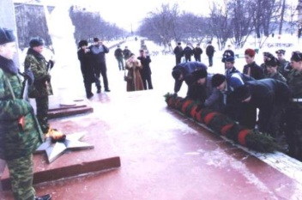
Песня «У обелиска»
1. Стоим у обелиска, преклоняясь,
Пред подвигом и мужеством народа.
Несем цветы, молчание храня,
И память будет вечной, как дорога.
2. Так хочется звенящей тишины
Так хочется и праздников, и буден,
И чтобы больше не было войны
Наш мир беречь мы на планете будем!

Slide 23
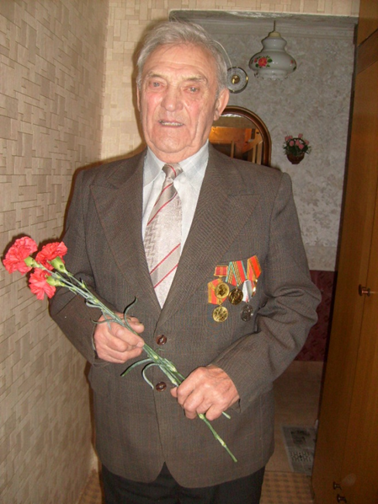
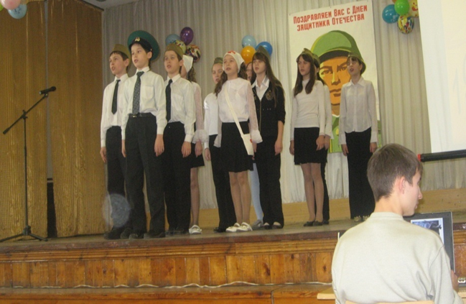
Звучит музыка гимна Татарстана. У участников в руках по цветку, все поднимают руки и медленно машут.

Slide 24
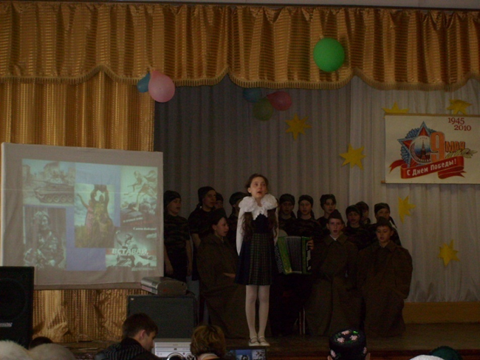
3 ученик:
Безнең илебез өчен бу бик бик зур бәйрәм.
Бу көн Ватанны саукла гынар көне буларак бәйрәм ителә.
Ватанны яратырга гына түгел, ә куркыныч вакытта сакларга да кирәк.
Бу көнне без Ватанны куркынычтан саклаган кеңгеләрне хөрмәт итеп искә алабыз.
Алар безнең өчен гөмерләрен һәм сәләмәтлекләрен кызганмаганнар.
Шуның өчен без аларга бик рәхмәтле.
При окончании фонограммы все делают поклон.

Slide 25
В завершении композиции Ансамбль исполняет песню «Мир-это детство»
Мир-это детство.
Сл. В.Данько
Муз.Е.Архиповой
1.Если утро начинается
Значит солнышко взошло.
Если мама улыбается
Значит детям хорошо.
Нужен мир цветам и веточкам
Нужен мир тебе и мне.
Нужен мальчикам и девочкам
Всем народам на земле.
Припев: Мир -это солнце,
Мир -это радость,
Мир без тучи грозовой.
Мир -это детство,
Мир -это праздник
Вечно юный мир живой.
2.И пока планета кружится
Надо людям в мире жить.
И планету ,не оружием,
А любовью окружить.
Чтоб расти цветкам и веточкам,
Чтоб всегда цвела весна.
Нужно мальчикам и девочкам
Только мир ,а не война.
Припев: тот-же

Slide 26
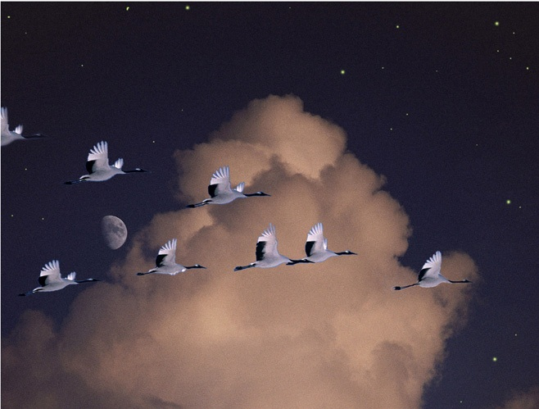
МЫ
ДОЛЖНЫ
ПОМНИТЬ…

